Slide 1
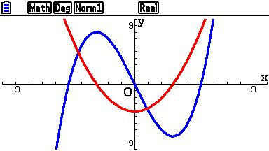
De grafische rekenmachine
© 2017 - HML

Slide 2
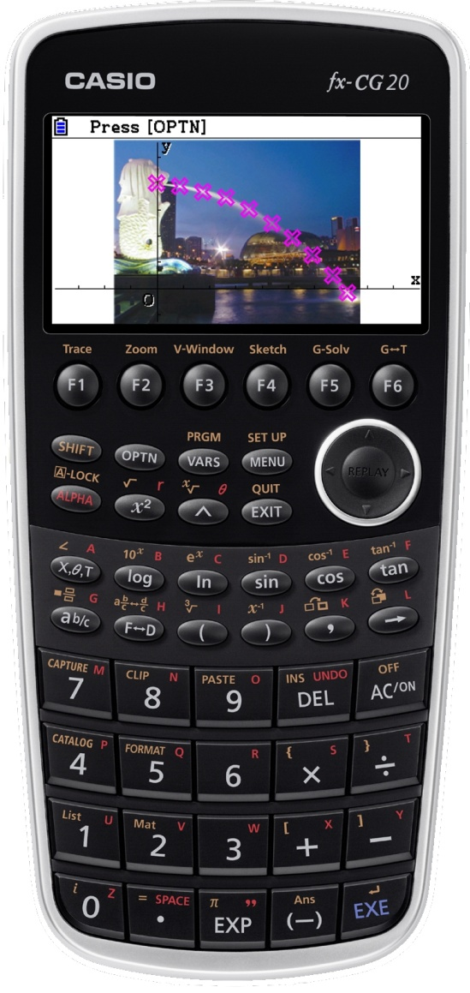
Wat kan je er mee?
Rekenhulp
Een tabellenboekje
Tabellen maken
Grafieken tekenen
Statistiek
Vergelijkingen oplossen
En nog veel meer…

Slide 3
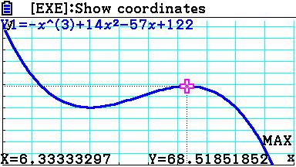
Wat kan je er niet mee?
Algebraïsche oplossingen van vergelijkingen bepalen…
Differentiëren of integreren…
Wiskunde…☺

Slide 4
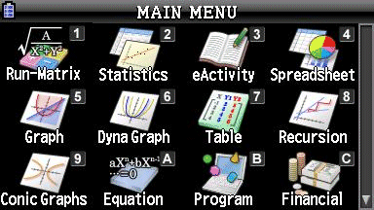
Hoofdmenu

Slide 5
Eerste actie?
Het eerste wat je moet doen als je je GR in gebruik neemt is je User Name instellen

Slide 6
Opdrachten
Berekeningen op het basisscherm
(1)
Opdrachten bij berekeningen op het basisscherm
(2)
Antwoorden
(3)

Slide 7
E I N D E

